Slide 1
Компьютерный
сленг расширяет границы общения
Выполнила:
Бабина Анастасия,
ученица 10А класса МОУ «СОШ № 76»
Ленинского района г. Саратова
Руководитель: Лаврентьева Оксана Викторовна, учитель русского языка и литературы
2017

Slide 2
«кинь в мыло»
«сервак»
«законнектиться»
«комп»
«постучись в аську»
Современные технологии имеют большое значение в нашей жизни, развиваются стремительно, следовательно, появляется множество слов. Многим из нас они не понятны.

Slide 3
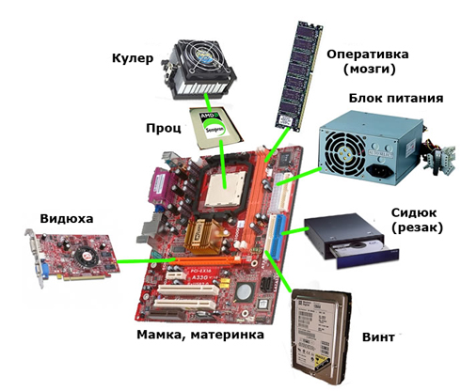
У айтишников и пользователей IT существует свой особый язык? На что он похож?

Slide 4
Сленг (от англ. Slang)
1) речь социально или профессионально обособленной группы в проти­воположность литературному языку;
2) вариант разговорной речи (в том числе экспрессивно окрашенные элементы этой речи), не совпадающие с нормой литературного языка.

Slide 5
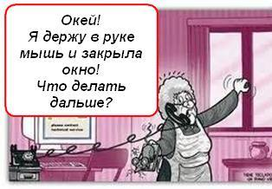
Компьютерный сленг?!
Компьютерный сленг ‒ разновидность сленга, используемого как профессиональными, так и другими пользователями компьютеров.

Slide 6
Актуальность проблемы
Компьютерный сленг – одно из составляющих процесса развития языка, его пополнения, его многообразия, в сленге отражается образ жизни речевого коллек­тива, который его создал.
Благодаря ему можно проследить некоторую историю развития технологий и то, как люди взаимодействовали с ними.

Slide 7
Отличия компьютерного сленга
1
Слова служат для общения людей определенного круга лиц
2
Компьютерный сленг отличается «зацикленностью» на реалиях мира компьютеров
3
В числе этой лексики нередки и достаточно вульгарные слова

Slide 8
Причины образования компьютерного сленга
Стремительное развитие компьютерных технологий и, вследствие этого, появление в языке связанных с ними слов
Тенденция к сокращению и упрощению оригинальных названий профессиональных терминов
Желание разбавить рабочие термины юмором
Недостаточный уровень владения английским языком и, как следствие, появление новых слов

Slide 9
Основные способы словообразования компьютерного сленга
Калька
Полукалька
Перевод
Метафоризация
Омонимия
Метонимия
тяжелый драйв — hard drive (жёсткий диск, винчестер)
стрелялка, рисовалка, сидюк, клава, материнка, апгрейдить
зиповать, зазипованный, зиповский
Блин, болванка, тормозить
Железо, кнопки, топтать батоны
Лазарь, пентюх, 3Daction

Slide 10
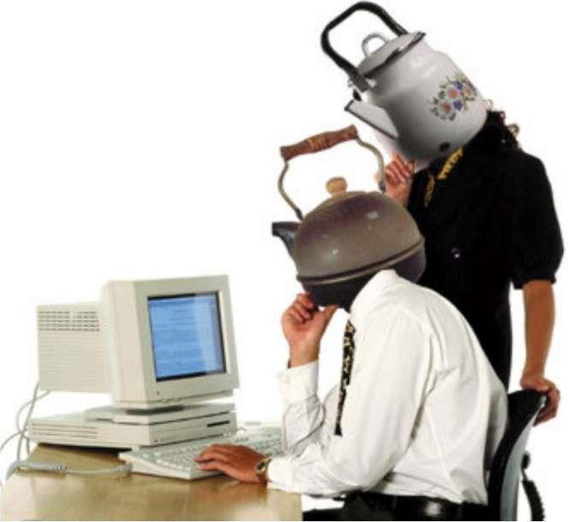
Из других жаргонных групп
?
?
?
Чайник - начинающий пользователь,
Движок - ядро, «двигатель» программы
Компьютер - машина (от ЭВМ)

Slide 11
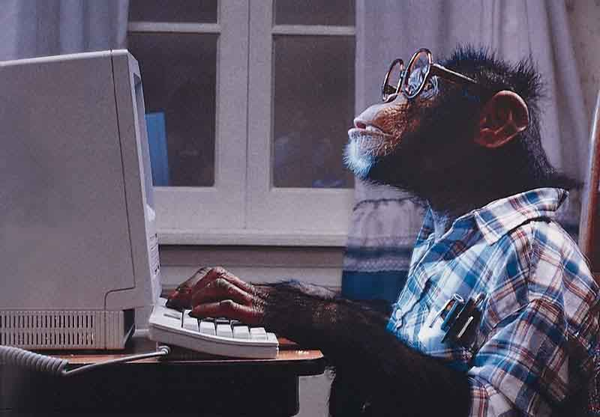
User - Юзер

Slide 12
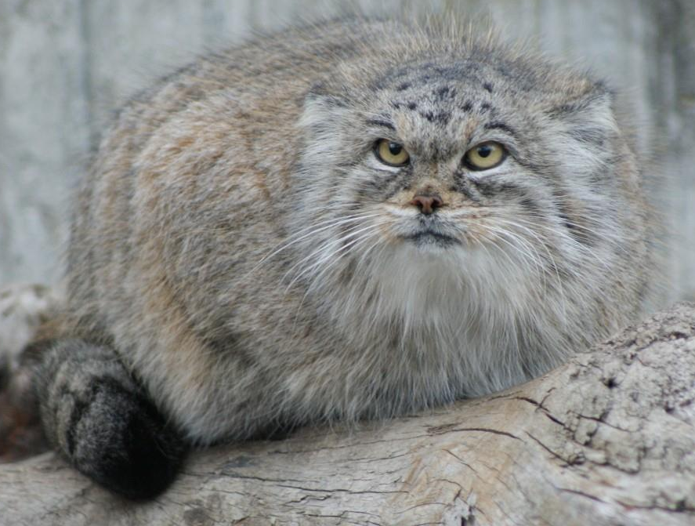
VISUAL BASIC – ВИЖУ БАРСИКА

Slide 13
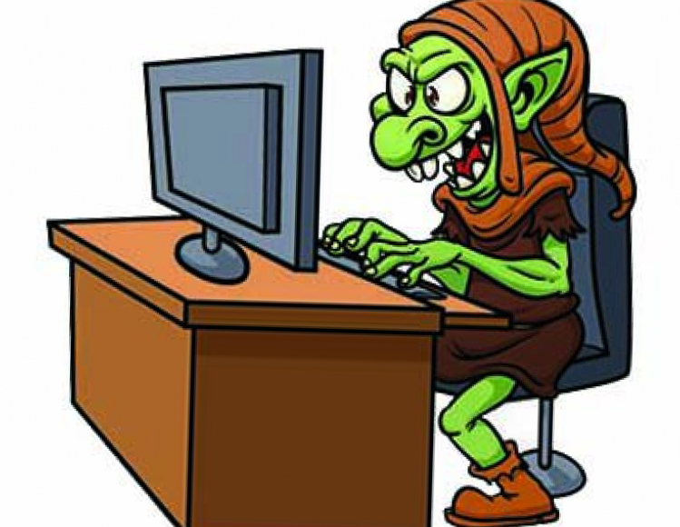
Троллинг (troll) ‒ самая грубая форма нарушения интернетного этикета. В основном этим занимаются люди, которым скучно.

Slide 14
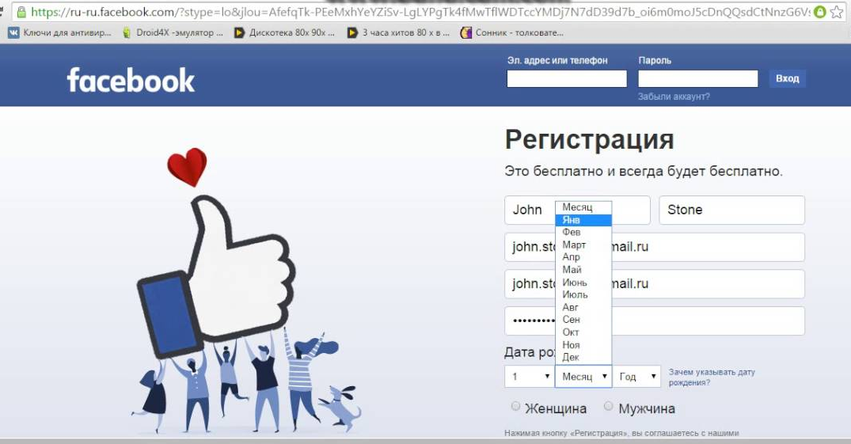
registration ‒ зарегаться

Slide 15
Полукалька
Многие слова компьютерного жаргона образуются по словообразовательным моделям, принятым в русском языке.
Например, суффиксальным способом. Весьма распространённым
является суффикс -к-:
Игровой жаргон - леталка, стрелялка, ходилка, бродилка;
Утилиты - смотрелка, сжималка, чистилка, рисовалка
В словах «сидюк», «резак» и др., встречается суффикс -юк-, -ак-. Они характерны для просторечия.
?
?
?

Slide 16
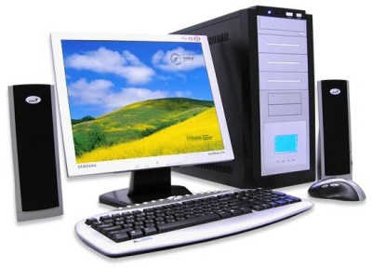
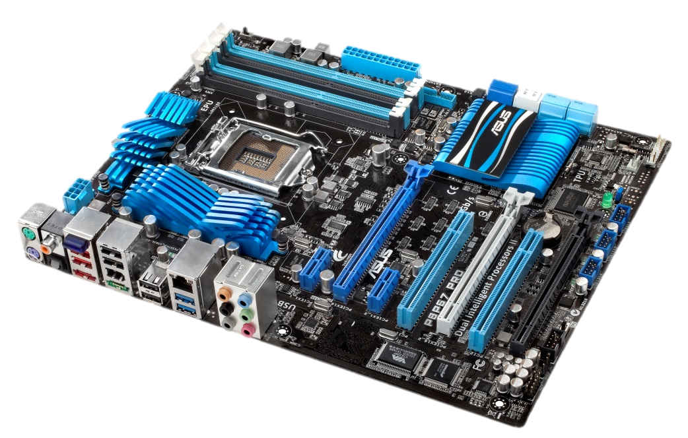
Сокращение
Универбация
Материнка - материнская плата;
опера, оперативка - оперативная память; жёсткий - жёсткий диск
Комп – компьютер; клава – клавиатура

Slide 17
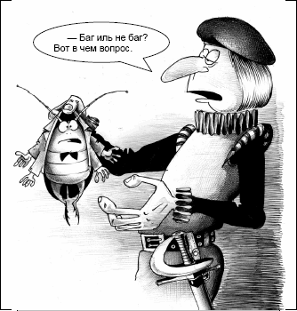
Транслитерация
Часто используются упрощенные транслитерации английских терминов:
баг (bug ‒ ошибка в программе),
фича (feature ‒ программная
функция, дополнительная возможность),плагин (plug-in ‒ добавление к программному продукту),
фикс (fix ‒ исправление ошибки).
Например, возможен такой текст:
Это не баг, это фича. Связана с новыми плагинами.

Slide 18
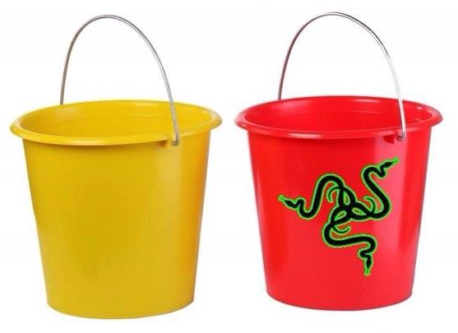
Перевод и перенос названий
Очень часто сленговая лексика образуется способом перевода английского профессионального термина. Существует также способ переноса названий предметов на компьютерный сленг.
Зиповать, зазипованный, зиповский
«Карточка», «ведро» - видеокарта

Slide 19
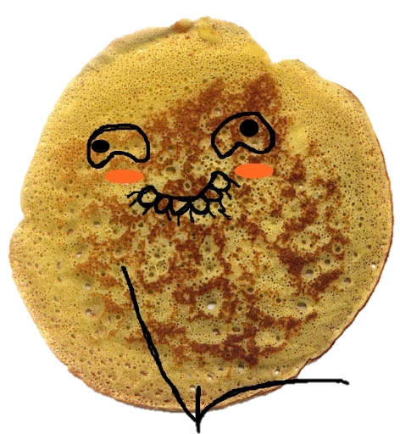
Метафоризация
Блин, болванка, матрица - компакт-диск.
Тормозить - крайне медленная
работа программы или компьютера
Ряд синонимов, связанных с процессом нарушения нормальной работой
компьютера, когда он не реагирует ни
на какие команды, кроме кнопки reset.
В таком случае о компьютере говорят,
что он повис, завис, встал, упал.

Slide 20
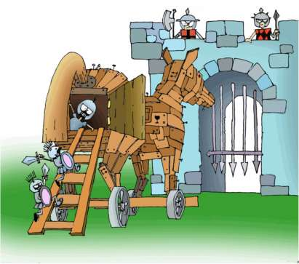
Троян ‒ Вирус

Slide 21
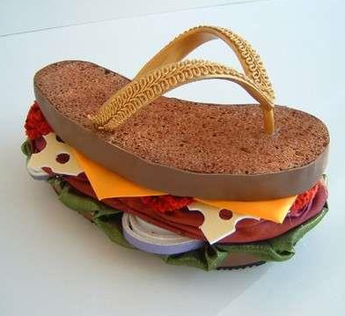
Метонимия
Метонимия – замена одного слова другим, смежным по значению.
«Железо» - в значении «компьютер, физические составляющие компьютера»
«Кнопки» - в значении «клавиатура»
«Топтать батоны» - работать на клавиатуре, button - кнопка

Slide 22
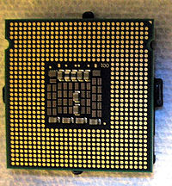
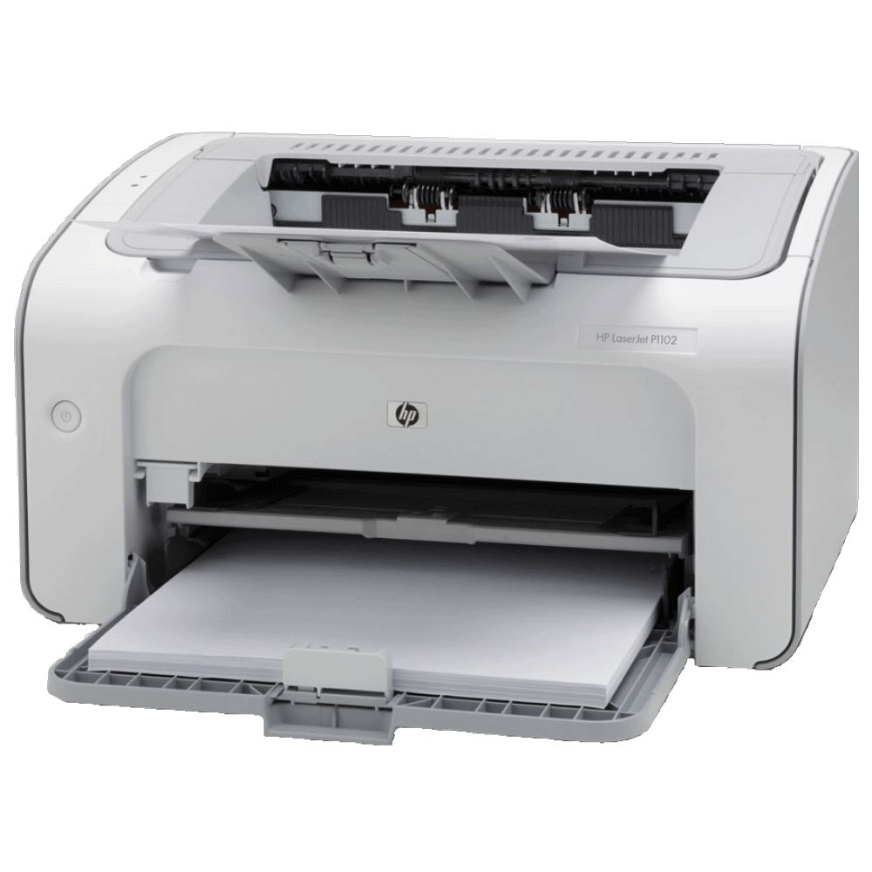
Омонимия
Лазарь - лазерный принтер
Пентюх, пень — микропроцессор Pentium

Slide 23
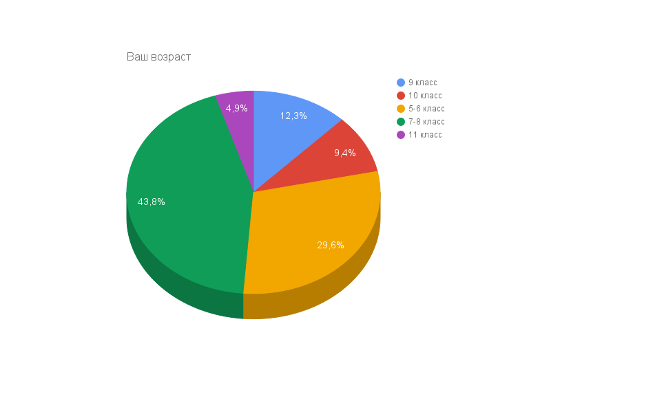
Исследования

Slide 24
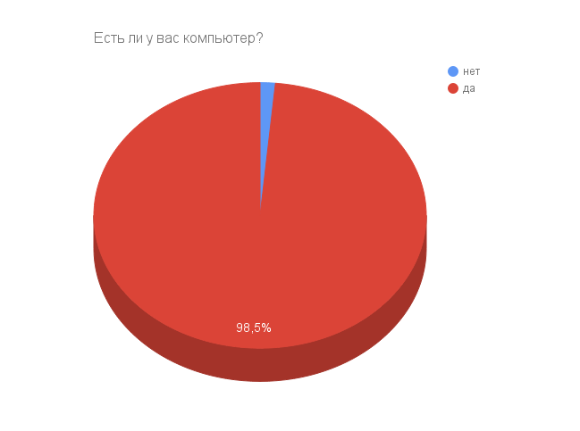

Slide 25
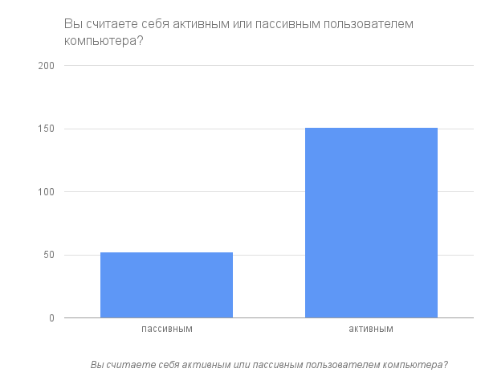

Slide 26
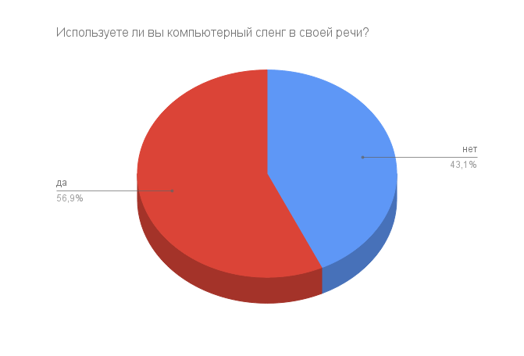

Slide 27
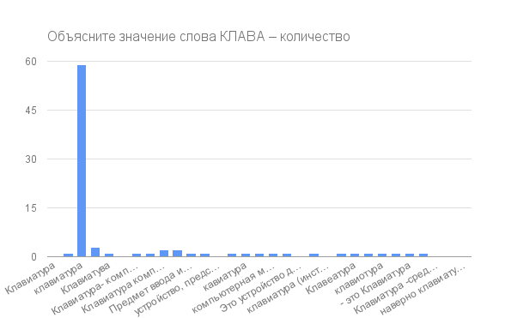
Ребятам были предложены слова: клава, дрова, винда, мозги, ник, мыло, гамать.
Наиболее известные сленговые слова – клава, дрова, ник, винда.
Объяснить значения всех семи предложенных слов сумели 30% всех опрошенных.
"Клавиатура" содержит наибольшее значение для столбца "Объясните значение слова КЛАВА" (93).

Slide 28
На вопрос «Для чего используешь компьютерный сленг?» наиболее популярным оказался ответ:
«Стремление к большей выразительности в своей речи», другие ответы
«Так быстрее писать и говорить»,
«удобно» и …
др.

Slide 29
Заключение
Сленг – это слова, которые служат для общения людей одной категории
Компьютерные сленговые названия относятся только к миру компьютеров
Существуют различные способы словообразования компьютерного сленга
Количество употребляемых слов зависит от уровня знания компьютера
Компьютерный сленг – это интересный языковой феномен, который ограничивается социальными, временными и пространственными рамками
Notes:
Нажимать на кружочки. Это гиперссылки. Гиперссылки доделать

Slide 30
Процесс появления все новых и новых слов в компьютерном сленге необратим.
XXI век – век прогрессивно развивающихся технологий.
Все стремятся к простоте, сокращают слова, правда довольно часто они звучат странно, непонятно.
Однако, благодаря этому, интересно узнать значение слова, его образование.

Slide 31
Источники
http://www.alberomarket.ru/sites/default/files/images/20140611205909.jpg
https://ru.wikipedia.org/wiki/Компьютерный_сленг
http://www.erudition.ru/ref/id.25565_1.html
http://nsportal.ru/ap/library/drugoe/2014/01/26/kompyuternyy-sleng
http://xreferat.com/47/3843-1-komp-yuternyiy-sleng.html
http://www.niceimage.ru/pic/201304/2560x1600/niceimage.ru-6368.jpg
https://rrnews.ru/sites/default/files/news/06-2014/sleng.jpg
http://youthvillage.co.zw/wp-content/uploads/slang1.jpg
http://tips-ua.com/img/d/1/d1de1f74256ae1cb704f5e7e58fdb96d.jpeg
http://lib3.podelise.ru/tw_files2/urls_20/14/d-13035/7z-docs/1_html_46452f8a.gif
http://i52.fastpic.ru/big/2013/0322/02/770c004055f04cc548f929fcd76d6702.jpg
http://travelobservers.com/wp-content/uploads/2016/07/Reset.png
http://i2hard.ru/wp-content/uploads/2013/03/SH891-_02.jpg
https://2ch.hk/b/arch/2016-06-08/src/129144890/14653220574160.jpg
http://img1.liveinternet.ru/images/attach/c/11/116/518/116518847_2a9e2f8257aa.jpg
http://airyschool.ru/images/alogo/612.png
https://www.swsu.ru/structura/press_slushba/news_swsu/slovar-studenta-ili-nestareyushchiy-sleng.php
http://wp.aspekti.eu/wp-content/uploads/2016/07/boy_computer.jpg
http://s13.postimg.org/wif68bz5z/independent.jpg
https://i.kinja-img.com/gawker-media/image/upload/s--ltrNUZKe--/c_fill,fl_progressive,g_center,h_450,q_80,w_800/kc3i3wzulsjapq85idvq.jpg

